Slide 1
Präsentation Arbeitsbewältigungs- Coaching in Lehrberufen
Dauerhaft gesund unterrichten

Slide 2
Die Methode
Das Arbeitsbewältigungs-Coaching® (ab-c) ist eine Methode zur Erhaltung bzw. Förderung der Arbeitsfähigkeit auf individueller und organisatorischer Ebene. Es basiert auf den wissenschaftlichen Erkenntnissen und evaluierten Praxiserfahrungen des Finish Institute of Occupational Health (FIOH) und den Arbeiten von Prof. J. Illmarien.

Slide 3
Basiserkenntnisse zur Arbeitsbewältigungsfähigkeit
... beschreibt das Potenzial eines Menschen, eine Anforderung zu einem gegebenen Zeitpunkt zu bewältigen.
Dabei muss die Entwicklung der individuellen funktionellen Kapazität ins Verhältnis gesetzt werden zur Arbeitsanforderung.
Beide Größen können sich verändern und müssen ggf. alters-/ alterns- und gesundheitsadäquat gestaltet werden.
sehr gut
gut
gut
mäßig
mäßig
kritisch
kritisch
Arbeits- anforderungen
Individuelle Kapazitäten
Arbeitsfähigkeit

Slide 4
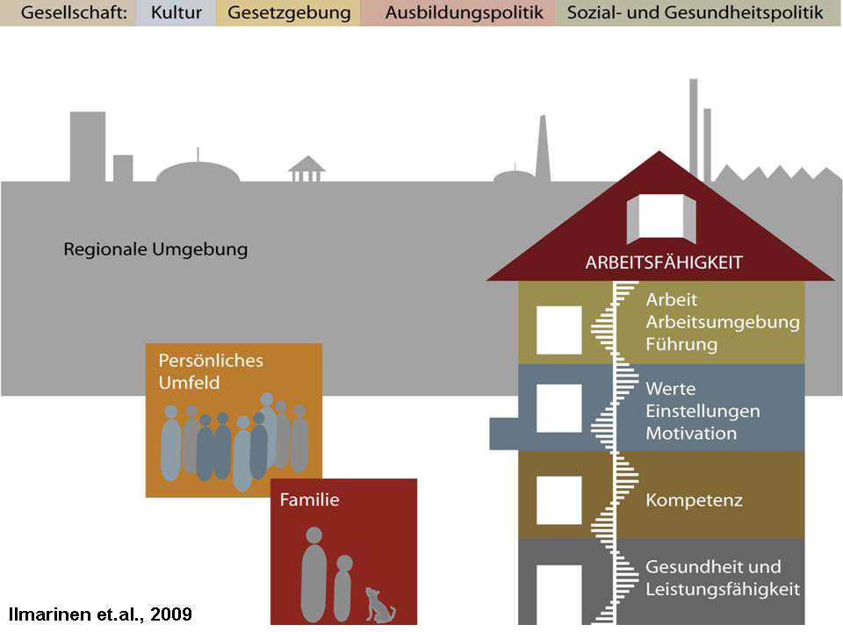
Das Haus der Arbeitsbewältigungsfähigkeit
Die Arbeitsbewältigungsfähigkeit wird von vielen Faktoren beeinflusst. Sie befindet sich in einer stetigen Veränderung, kann sich abschwächen aber auch erholen und verbessern. Im Zentrum der Arbeitsbewältigungsfähigkeit steht die Balance von persönlichen Ressourcen und beruflichen Anforderungen. Einige der Faktoren sind durch die Person und die Organisation zu beeinflussen.

Slide 5
Das Risiko steigt!
… mit dem Alter / der Dauer der Berufstätigkeit: vorzeitiger Verschleiß, Krankheit, Schwierigkeiten bei Wiedereingliederung nach Krankheit, Unzufriedenheit …
… wenn Qualifikation und Anforderungen nicht passen: Überforderung, Unterforderung, Qualifizierungsstress, altersgerechte Didaktik …
… wenn die Unternehmenskultur nicht menschengerecht ist: Betriebsklima, Motivation, Anerkennung …
… wenn die Arbeitsbedingungen nicht alter(n)sgerecht sind: Belastungen durch Arbeitsinhalte, Arbeitsumgebung, Arbeitszeit …
Arbeitsbewältigungsfähigkeit
Arbeitsbedingungen
(arbeitsinhalte, -zeit, -umgebung)
Unternehmenskultur, Führung & Arbeitsorganisation
Qualifikation, & Kompetenz,
Fähigkeiten & Fertigkeiten
Körperliche & seelische
Gesundheit

Slide 6
Der Prozess
Organisation und Steuerung
Informations-
veranstaltung
Optional Wiederholung ab-c_Prozess alle 2-3 Jahren
Individuelles ab-c
Persönlich-vertrauliches Gespräch mit Beschäftigten
Betriebliches ab-c
Workshop mit EntscheidungsträgerInnen
Aufbereitung der Daten
Rückmeldung aller Ergebnisse an die Belegschaft
Maßnahmen- Umsetzung (betrieblich & persönlich)
Dauer: ca. 1 Monat

Slide 7
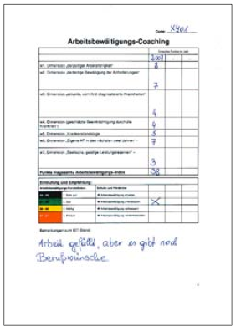
Persönlich vertrauliches ab-c strukturiert – dialogorientiert - individuell
Arbeitsbewältigungsfähigkeit im Vergleich mit der besten jemals erreichten
Arbeitsbewältigungsfähigkeit im Verhältnis zu den Anforderungen der Arbeit
Anzahl der aktuellen Krankheiten, die vom Arzt diagnostiziert worden sind
Geschätzte Behinderung bei der Arbeit als Folge dieser Erkrankungen
Krankenstand während der letzten 12 Monate
Eigene Vorhersage der Arbeitsbewältigungs-fähigkeit ab jetzt innerhalb der nächsten zwei Jahre
Psychische/Mentale Ressourcen und Befindlichkeiten

Slide 8
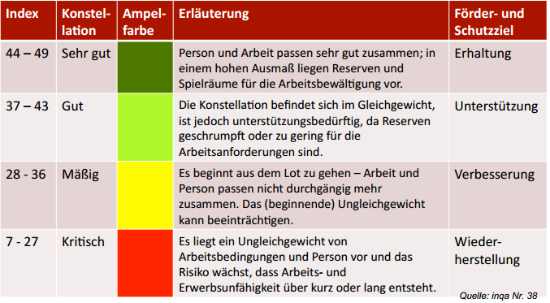
Persönlich vertrauliches ab-c transparent und handlungsorientiert

Slide 9
Die vier Aktionsfelder

Slide 10
Anonyme Zusammenfassung und Berichterstattung
Die einzelnen Gespräche werden anonymisiert ausgewertet und im Rahmen eines Workshops präsentiert und diskutiert. Ziel ist die Ableitung organisatorischer Maßnahmen zur Verstärkung der individuellen Ziele.
a) eine personalwirtschaftliche Kennzahl über den durchschnittlichen IST-Stand der
Arbeitsbewältigung der Gesamtbelegschaft bzw. von Abteilungsbelegschaften (WAI im Mittelwert)
b) einen Überblick über die Verteilung der Arbeitsbewältigungs-Konstellationen (Häufigkeitsverteilung der Arbeitsbewältigungs-Konstellationen) im Gesamtbetrieb bzw. dort, wo es die Beschäftigtenanzahl zulässt, auch von Abteilungen (> 10 Beschäftigte bzw. AB-C Teilnehmende)
c) eine nach Häufigkeit der Nennungen gereihte Zusammenstellung der Förderthemen, die aus Sicht der AB-C-Teilnehmenden ihre Arbeitsbewältigung positiv beeinflussen.
Der Arbeitsbewältigungs-Bericht dient dazu, die Entscheider zu informieren und etwaige Fördermaßnahmen abzuleiten

Slide 11
Leitfragen für den Arbeitsbewältigungsworkshop
☺
Was erfreut (am meisten)?
Was überrascht?
Was fällt am meisten negativ auf?

☹
Was kann getan werden, um das Positive zu erhalten / stärken / auszubauen?
Was kann getan werden, um das Negative zu verringern / zu entfernen?
Was soll/en die x (min. 1) wichtigste(n) Maßnahmen zur Förderung der Arbeitsbewältigungsfähigkeit der Belegschaft sein?
Braucht es dafür externe Unterstützung?

Slide 12
Ihr Ansprechpartner
Udo Kiel
Mitglied im ddn – Demografieexperten Netzwerk
Qualifizierter Berater für das Arbeitsbewältigungs-Coaching
Mitglied TIK-INQA
Mitglied AuZ .e.V.

